Slide 1
Pandas 데이터 다루기
2주차 수업자료

Slide 2
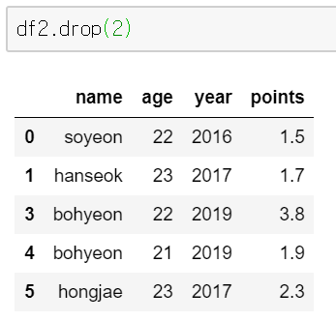
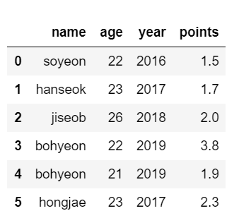
행 indexing
.loc[ ] : 인덱스 이름 기준으로 행 데이터 읽기
.iloc[ ] : 행 번호 (index) 기준으로 행 데이터 읽기
인덱스 명
0
1
2
3
4
5
인덱스 명
0
1
2
3
4
행 번호
행 번호

Slide 3
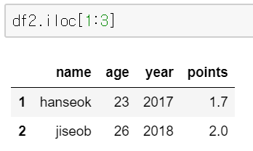
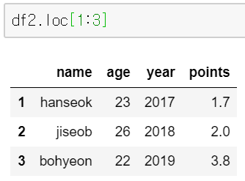
행 indexing
인덱스 명
0
1
2
3
4
5
행 번호

Slide 4
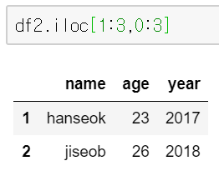
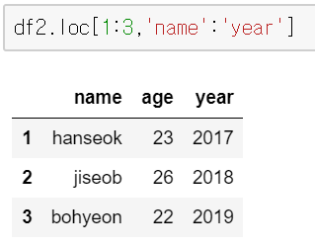
행 indexing
0123
인덱스 명
0
1
2
3
4
5
행 번호

Slide 5
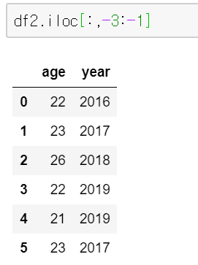
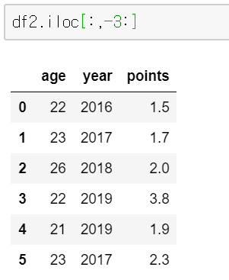
행 indexing
-3, -2번째 열 추출
모든 행 추출
-4 -3 -2 -1

Slide 6
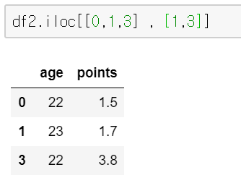
행 indexing
0123
연속적이지 않은 행과 열 추출
0
1
2
3
4
5
행 번호

Slide 7
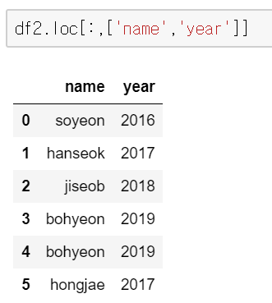
행 indexing
모든 행, 특정(연속적이지 않은) 열 추출

Slide 8

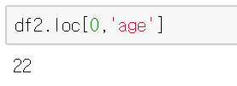
행 indexing
인덱스 명
0
1
2
3
4
5
행 번호

Slide 9



데이터 불러오기
(1) pd.read_csv : csv 파일을 불러올 때 구분자를 써주지 않아도 된다
한글이 깨지는 경우가 종종 발생
-> encoding으로 해결
(2) pd.read_table
구분자 추가
Ex) ‘\t’ (Tab으로 구분), ‘|’ , ‘,’ 등
(3) pd.read_excel

Slide 10

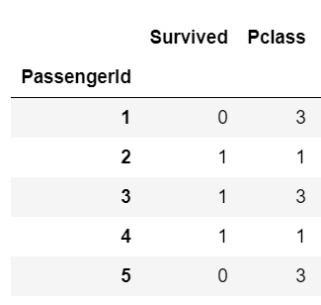
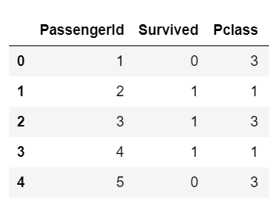
데이터 불러오기
> 파일 불러올 때 index 지정해주기 : index_col
column의 위치(index 번호) 혹은 이름으로 지정

Slide 11
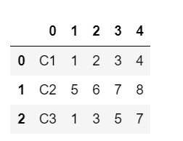
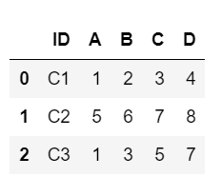
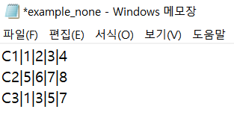
데이터 불러오기
> 변수이름 (column name, header) 이 없는 파일을 불러올 때 이름 부여하기
: names = [ ‘X1’, ‘X2’, … ], header=None
column 이름이 없다
column 이름 부여

Slide 12

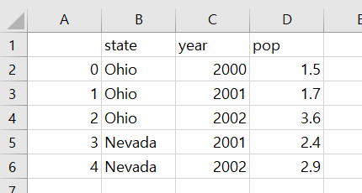

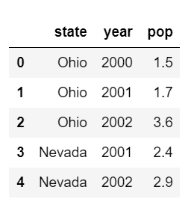

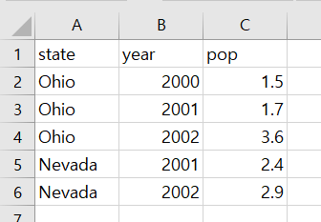
데이터 내보내기
Index를 같이 내보냄
Index를 같이 내보내지 않음

